Slide 1
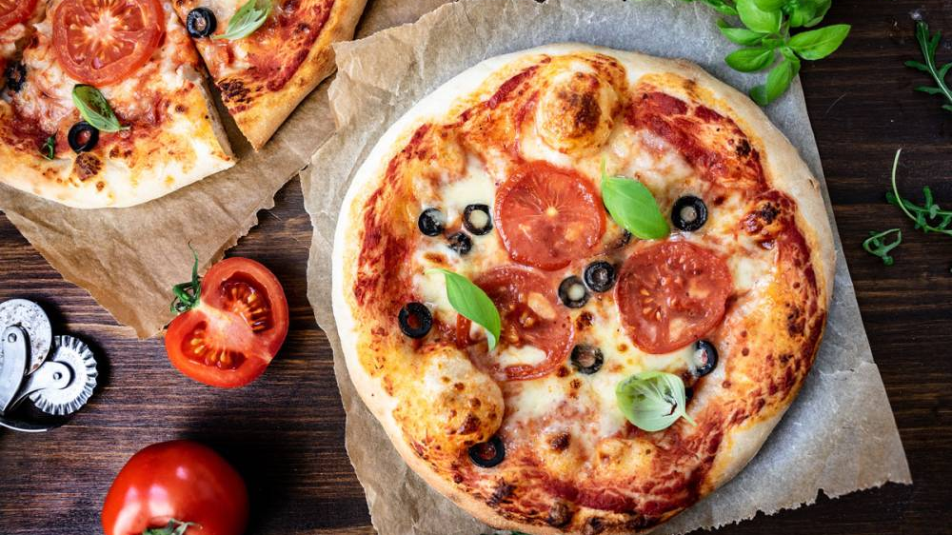
B csoport: Étel

Slide 2
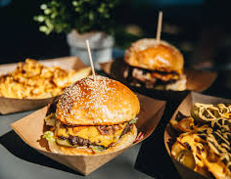
A csapat

Slide 3
Célunk
Az étteremben töltött idő minőségét, a vacsoránk élményét nagyban befolyásolja az étterem dolgozóinak vendégszeretete, az étel ízélménye, továbbá a környezet hangulata. Mindez azonban csak a fantáziánkban élhet tovább, ha nincs jól leszervezve a délutáni programunk. Weboldalunkon lehetővé tesszük, hogy az étel és italkínálatunk megtekintése mellett a megfelelő asztalt lefoglalhassa, a foglalásait kezelhesse, valamint az élményeit, tapasztalatait megossza velünk, hogy a jövőben tovább fejlődhessünk.
79 nap
4 alkalommal prezentálva

Slide 4
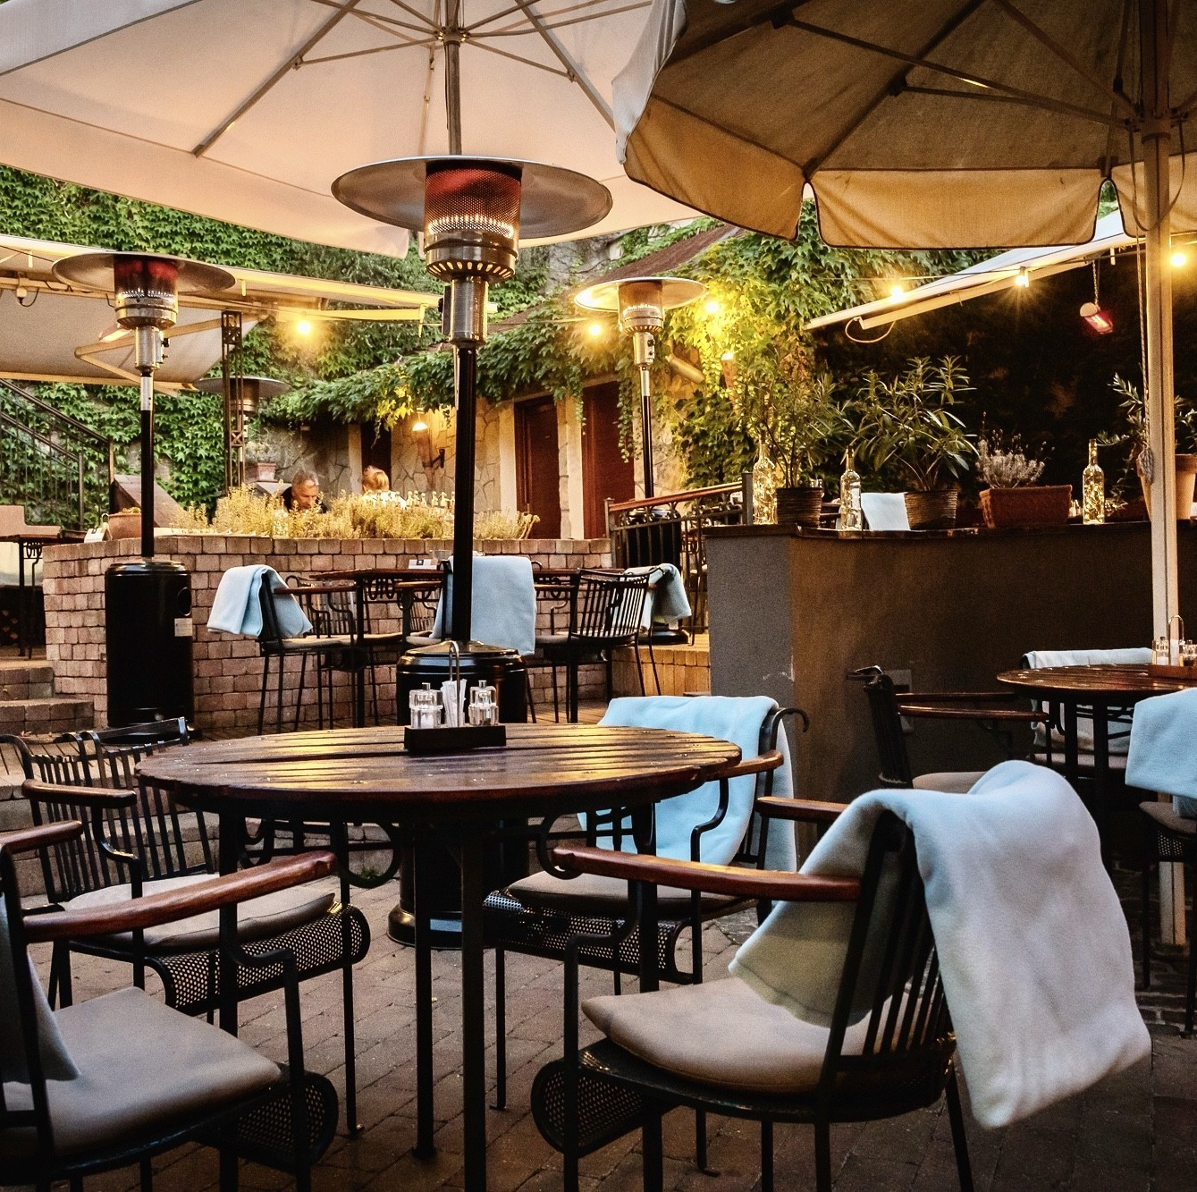
Specifikáció
Étterem kínálata
Asztalok foglaltsági állapota
Asztal foglalás
Foglalások kezelése, módosítása
Visszajelzés

Slide 5
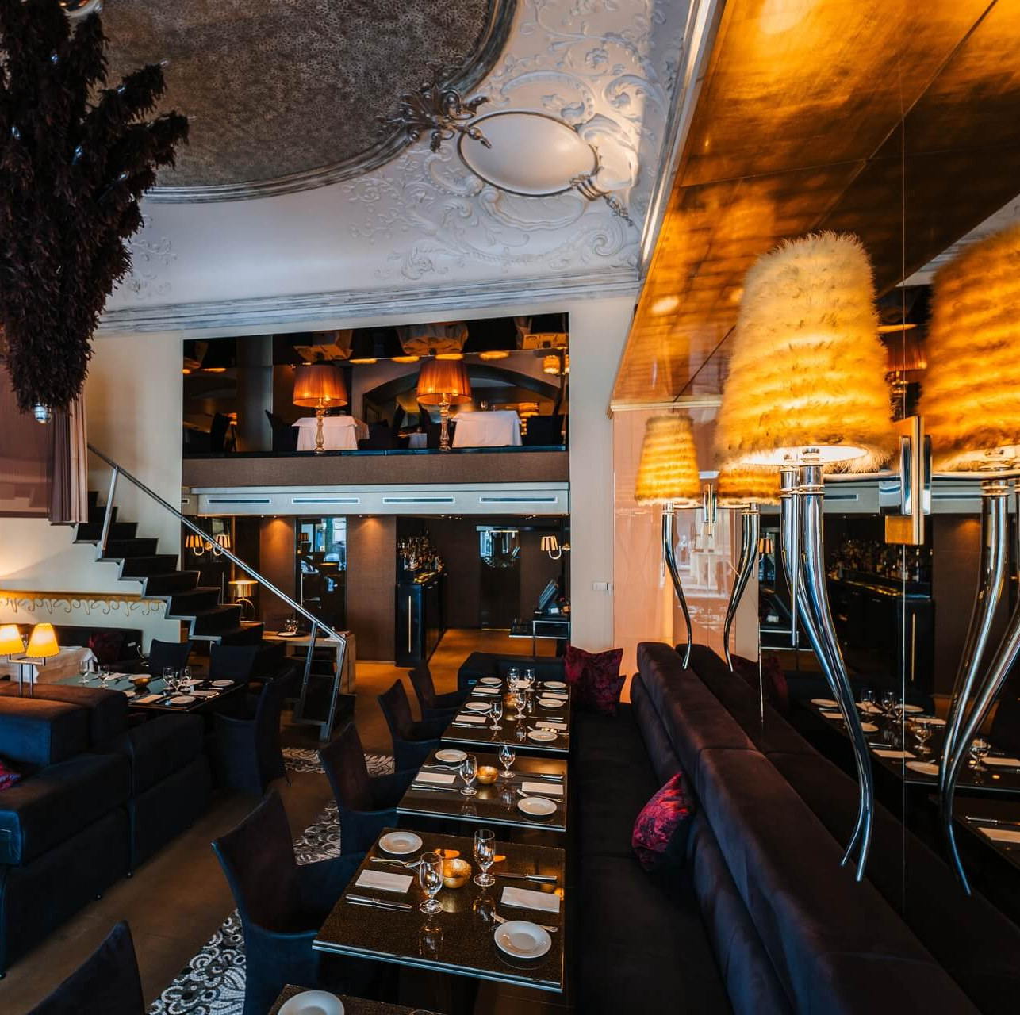
Technológiák
Node.js
mySQL
Git verziókezelő (GitLab)
Visual Studio Code
cPanel (Cweb.hu)

Slide 6
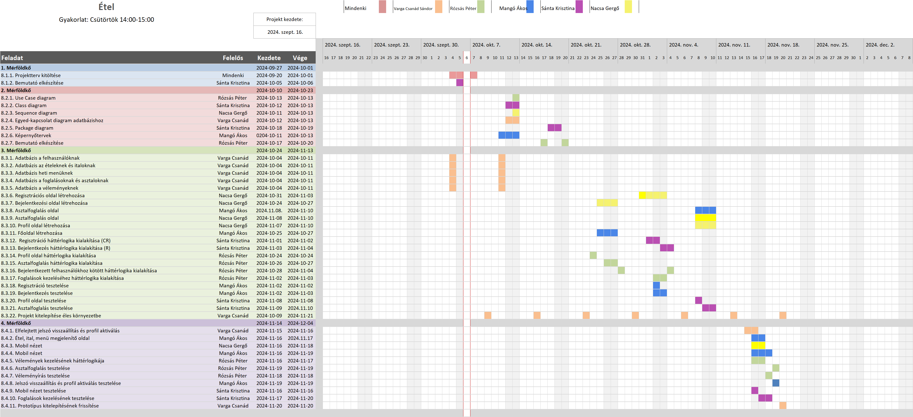
Időbeosztás

